Slide 1
Жиноят кодекси ва Маъмурий жавобгарлик тўғрисидаги кодексга ўзгартиш ва қўшимчалар киритишни назарда тутувчи Қонунлар мазмун-моҳияти
ЎРҚ–719-сон, ЎРҚ–720-сон, 04.10.2021 й

Slide 2
Жиноят кодекси ва Маъмурий жавобгарлик тўғрисидаги кодексга ўзгартишлар киритишни назарда тутувчи Қонун (ЎРҚ–719-сон, 04.10.2021 й.)
Киритилган ўзгартишларга кўра, ҳокимият вакилига ёки фуқаровий бурчини бажараётган шахсга қаршилик учун жиноий жавобгарлик кучайтирилди.
🔘 Бундай ҳаракатлар:
➖ БҲМнинг 50 бараваридан 100 бараваригача жарима (илгари фақат 50 бараваригача)
➖ 1 йилдан 3 йилгача озодликни чеклаш (илгари 1 йилгача)
➖ 1 йилдан 3 йилгача озодликдан маҳрум қилиш билан жазоланади (илгари 1 йилгача)

Slide 3
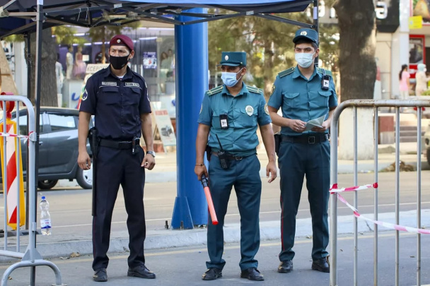
Маъмурий жавобгарлик тўғрисидаги кодексда ҳокимият вакилининг, ички ишлар ва Миллий гвардия ходимларининг қонуний талабларини бажармаганлик учун ҳам жавобгарлик чоралари кучайтирилиб, жарима миқдорлари оширилди

Slide 4
Маъмурий жавобгарлик тўғрисидаги кодексга қўшимча ва ўзгартишлар киритиш ҳақида Қонун (ЎРҚ–720, 04.10.2021 й.)
Қонун билан Маъмурий жавобгарлик тўғрисидаги кодексга ярашилганлик муносабати билан маъмурий жавобгарликдан озод қилиш институти киритилди.
Кодекснинг бир қатор моддаларида назарда тутилган МАЪМУРИЙ ҲУҚУҚБУЗАРЛИКЛАРНИ СОДИР ЭТГАН ШАХС, АГАР У ЎЗ АЙБИГА ИҚРОР БЎЛСА, ЖАБРЛАНУВЧИ БИЛАН ЯРАШСА ВА ЕТКАЗИЛГАН ЗАРАРНИ БАРТАРАФ ЭТСА, маъмурий жавобгарликдан озод этилиши мумкин.
Маъмурий ҳуқуқбузарлик тўғрисидаги ишни кўриб чиқувчи орган (мансабдор шахс) тарафларнинг ярашуви муносабати билан ишни судга юбориш тўғрисида қарор чиқаради ва маъмурий жавобгарликдан озод қилиш ҳақидаги масалани ҳал этиш учун иш материалларини судга юборади.

Slide 5
Жабрланувчи ёхуд унинг қонуний вакили ярашув тўғрисидаги аризани иш ваколатли органлар (мансабдор шахслар) томонидан кўриб чиқилиши вақтида, шунингдек суд муҳокамасининг исталган босқичида, аммо суд қарор чиқаргунига қадар бериши мумкин.
Агар иш бўйича бир неча жабрланувчи бўлса, ФАҚАТ БАРЧА ЖАБРЛАНУВЧИЛАР БИЛАН ЯРАШУВГА ЭРИШИЛГАН ТАҚДИРДА, ярашув тўғрисидаги ишни юритиш мумкин.

Slide 6
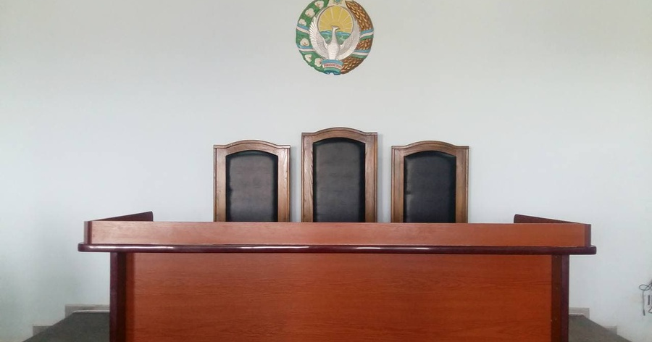
Ярашув тўғрисидаги ишлар бўйича суд муҳокамаси иш судга келган пайтдан эътиборан 3 КУНДАН КЕЧИКТИРМАЙ ўтказилади
ҲУҚУҚБУЗАРЛИКНИ БИР ЙИЛ ИЧИДА ТАКРОРАН СОДИР ЭТГАН ШАХС томонларнинг ярашуви муносабати билан маъмурий жавобгарликдан озод қилинмайди

Slide 7
Эътиборингиз учун раҳмат!

